Slide 1
퓨우웅 [Ppyungung]
전투 시스템

Slide 2
목차
화면 구성
UI 배치
PC, 몬스터 크기 (이미지 사이즈)
PC(Player Character)
PC 조작 – 현재 구현 중 작성하지 않음
PC 이미지 구성
PC 상태와 움직임
몬스터
몬스터 컨셉 (이미지)
몬스터 상태(AI)와 움직임
전투 규칙
몬스터 생성
PC의 죽음
코인 드랍
Bonus 아이템 드랍

Slide 3

화면구성
UI 배치
1
2
3
1
- 터치 시 게임이 일시 정지됩니다.
- 옵션창이 열립니다.
0
코인
4
BONUS
2
- 게임 SCORE.
- 몬스터를 죽일 때 마다 1씩 카운트가 올라갑니다.
B
3
- 유저가 모은 전체 코인이 표시됩니다.
- 인 게임에서 코인 획득 시 누적되어 표시됩니다.
C
4
- BONUS 알파벳 글자를 표시합니다.
- 알파벳을 모을 때 마다 글자 색상이 채워집니다.
- 알파벳은 몬스터가 죽을 때 일정 확률로 드랍 합니다.
- 알파벳은 게임 오버 시 초기화 됩니다. - BONUS 글자를 모두 모으면 모든 몬스터가 코인으로 변경 됩니다. - BONUS 혜택을 받은 이후에는 알파벳이 초기화 됩니다.
5
BONUS
5
- 유저가 터치한 곳에 컨트롤러 UI가 표시 됩니다.

Slide 4
화면구성
PC, 몬스터 크기 (이미지 사이즈)
코인
1
2
3
4
5
6
7
8
9
10
11
12
13
14
분류 | 사이즈
기본 화면 비율 (9:16) | 갤럭시 (9:16 비율) 기준 1080 X 1920
배경 사이즈 | 모든 디바이스 대응 (3:4, 10:16, 9:16) 1536 x 2048
캐릭터, 몬스터, 코인 아이템, 스코어 표시, 무기, BONUS 알파벳 사이즈 및 표시 사이즈 | 갤럭시 기준 세로 사이즈의 1/14 77 X 77
총알 사이즈 | 캐릭터의 약 80% 크기 61 X 61
일시 정지 버튼 | 100 X 100
누적 코인 배경 | 100 X 480
누적 코인 숫자 텍스트 (STRING) | 최대 6자리
0
BONUS
1080
Pixel
B
C
1920
Pixel

Slide 5
PC (Player Character)
PC 조작 (현재 구현 중 – 따로 기재하지 않음)

Slide 6
PC (Player Character)
PC 이미지 구성
무기
정면 고정
장착한 무기에 따라 이미지 및 공격 이펙트 변경
ATTACK 시 무기 애니메이션
머리 (헬멧)
정면 고정
장착하는 헬멧에 따라 이미지 변경
애니메이션 없음
팔
IDLE 시 숨쉬기 애니메이션
MOVE 시 움직임 애니메이션
4개 이미지로 구성
부스터 통
장착하는 부스터에 따라 이미지 및 대시 이펙트 변경
IDLE 시 숨쉬기 애니메이션
MOVE 시 움직임 애니메이션
무기, 머리, 팔, 부스터 통
DIE 시 파편처럼 튀어 나감

Slide 7
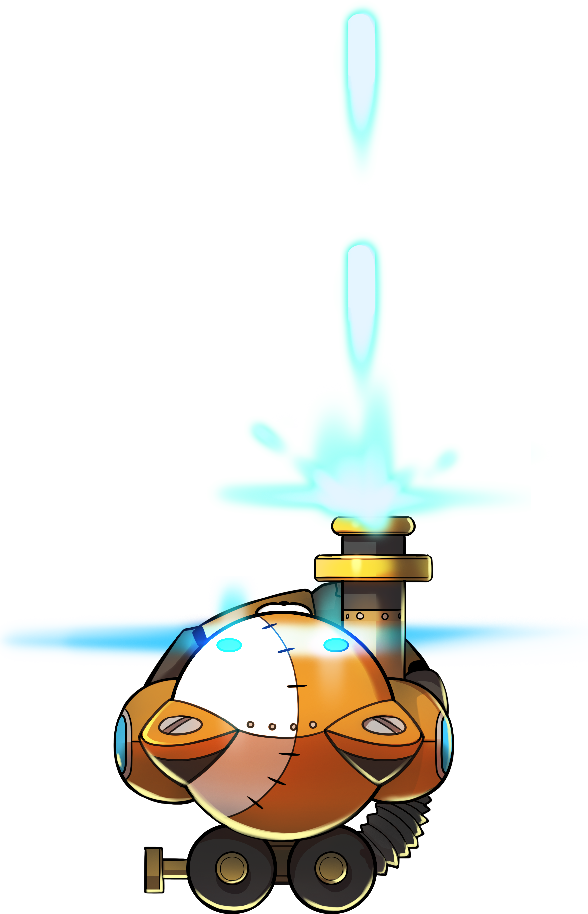

PC (Player Character)
PC 상태와 움직임
분류 | 설명
IDLE | 숨쉬기 팔 크기가 커졌다 작아졌다 하면 되지 않을까..
MOVE | 움직이기 팔이 중심점을 기준으로 회전하면 되지 않을까..
ATTACK | 공격 무기가 뒤로 밀려났다 돌아오면 되지 않을까.. 공격 시 무기에서 이펙트 연출
Dash | 대시 대시는 1초, 바라보는 방향으로 3배 빠르게 이동합니다. 대시하는 동안에는 총알이나 몬스터에 부딪히지 않습니다. 대시를 사용한 이후 2초 후에 대시를 다시 사용 할 수 있습니다. 대시 시에는 잔상과 함께 부스터 통에서 불이나오는 이펙트 연출
DIE | 죽음 펑!! 하는 폭파 이펙트 머리, 무기, 팔, 부스터 통이 파편처럼 날라가 흩어짐

Slide 8
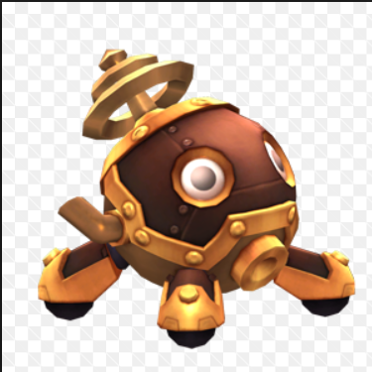
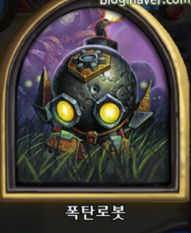
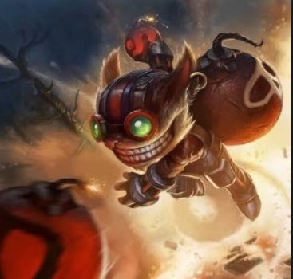
몬스터
몬스터 컨셉 (이미지)
- 폭탄형 로봇입니다.
- 입과 같은 구멍에서 총알이 나갑니다.
- 죽을 때 폭발하면서 사방으로 총알을 뿌립니다.

Slide 9
몬스터
몬스터 상태(AI)와 움직임 [전체]
NO
1. State Move
PC에게 이동
PC총알에
맞았나?
PC에게 총알을
쏜지 3초가 지났나?
2. State Attack
PC에게 이동하면서
총알 5발 쏘기
NO
YES
YES
3. State Die
죽음

Slide 10
몬스터
몬스터 상태(AI)와 움직임 [1. State Move]
NO
1. State Move
PC에게 이동
PC총알에
맞았나?
PC에게 총알을
쏜지 3초가 지났나?
2. State Attack
PC에게 이동하면서
총알 5발 쏘기
NO
YES
- 계속해서 PC에게 이동합니다.
- PC 이동 속도와 동일합니다.
YES
3. State Die
죽음

Slide 11
몬스터
몬스터 상태(AI)와 움직임 [2. State Attack]
NO
슬라이드 쇼 (Shift + f5 키 누르기)
에서는 이미지가 움직입니다.
1. State Move
PC에게 이동
PC총알에
맞았나?
PC에게 총알을
쏜지 3초가 지났나?
2. State Attack
PC에게 이동하면서
총알 5발 쏘기
NO
YES
- 멈추지 않고 PC를 향해 총알을 발사합니다.
- 총알 개수는 변경될 수 있습니다.
YES
3. State Die
죽음

Slide 12
몬스터
몬스터 상태(AI)와 움직임 [2. State Attack]
NO
1. State Move
PC에게 이동
PC총알에
맞았나?
PC에게 총알을
쏜지 3초가 지났나?
2. State Attack
PC에게 이동하면서
총알 5발 쏘기
NO
YES
YES
3. State Die
죽음
- PC 총알에 맞으면 죽습니다. (1방!)
- 죽을 때 폭발하면서 사방으로 총알을 뿌립니다.
슬라이드 쇼 (Shift + f5 키 누르기)
에서는 이미지가 움직입니다.

Slide 13
전투 규칙
몬스터 생성
Y -500
1 구역
- 몬스터는 PC의 위치를 기준으로 시야 가장자리에 생성됩니다.
- 총 4마리가 한번에 생성되며, 1~4구역에 각각 생성됩니다. (화면 가장자리 좌우가 X-1000, 1000이고, 위아래가 Y-500,500 이라고 할 때 아래 위치로 랜덤 생성됩니다.)
- 게임 시작과 동시에 1회 생성됩니다. (4마리 생성) - 2초에 한번씩 몬스터 생성을 체크하고, 몬스터가 8마리 이하일 때 생성 시킵니다. (몬스터 생성 체크 시 생성되어 있는 몬스터가 8마리 일 경우, 4마리를 생성 시킵니다.)
2 구역
0
코인
4 구역
BONUS
분류 | 위치
1구역 | X : -1000 ~ 1000 사이 랜덤 Y : -500 고정
2구역 | X : -1000 고정 Y : -500 ~ 500 랜덤
3구역 | X : -1000 ~ 1000 사이 랜덤 Y : 500 고정
4구역 | X : 1000 고정 Y : -500 ~ 500 랜덤
X -1000
X0
Y0
X 1000
3 구역
Y 500

Slide 14
전투 규칙
PC의 죽음
0
코인
BONUS
- PC는 몬스터와 부딪히거나, 몬스터 총알에 맞으면 죽습니다.(1방!) - PC가 죽을 때 폭발 이펙트와 함께 파편이 흩어집니다. (DIE 연출)
- PC가 죽으면 발사된 총알들은 모두 사라집니다.
- PC가 죽으면 몬스터들은 제자리에 멈추어 가만히 서있습니다.
- PC 죽음 연출 이후에 게임오버 UI가 출력됩니다.
B
C

Slide 15
전투 규칙
코인 드랍
0
코인
BONUS
- 몬스터가 죽으면 50% 확률로 코인을 드랍 합니다. - 해당 코인에 PC가 부딪히면 1코인을 획득 합니다.
- 획득한 코인 아이템은 사라집니다.
- 코인 아이템은 PC의 위치를 중심으로 시야에서 벗어났을 경우 없어집니다.
C
시야 범위를 벗어나면 코인은 사라집니다.

Slide 16
전투 규칙
보너스 아이템 드랍
0
코인
BONUS
- 몬스터가 죽으면 20% 확률로 보너스 아이템을 드랍 합니다.
- B, O, N, U, S 차례로 드랍 합니다. (BO까지 모았을 경우, N이 드랍 됩니다.) - 해당 아이템에 PC가 부딪혀서 획득 하면 알파벳 글자 색상이 채워집니다.
- 획득한 알파벳은 사라집니다. - BONUS 글자를 모두 모으면 PC를 중심으로 원형의 이펙트가 퍼집니다. 해당 이펙트에 닿는 몬스터 총알은 사라집니다. 해당 이펙트에 닿는 모든 몬스터가 코인으로 변경됩니다.
- BONUS 혜택을 받은 이후에는 알파벳이 초기화 됩니다. - 알파벳은 게임 오버 시 초기화 됩니다.
- 코인 아이템은 PC의 위치를 중심으로 시야에서 벗어났을 경우 없어집니다.
BONUS
C
B
시야 범위를 벗어나면 알파벳은 사라집니다.

